Slide 1
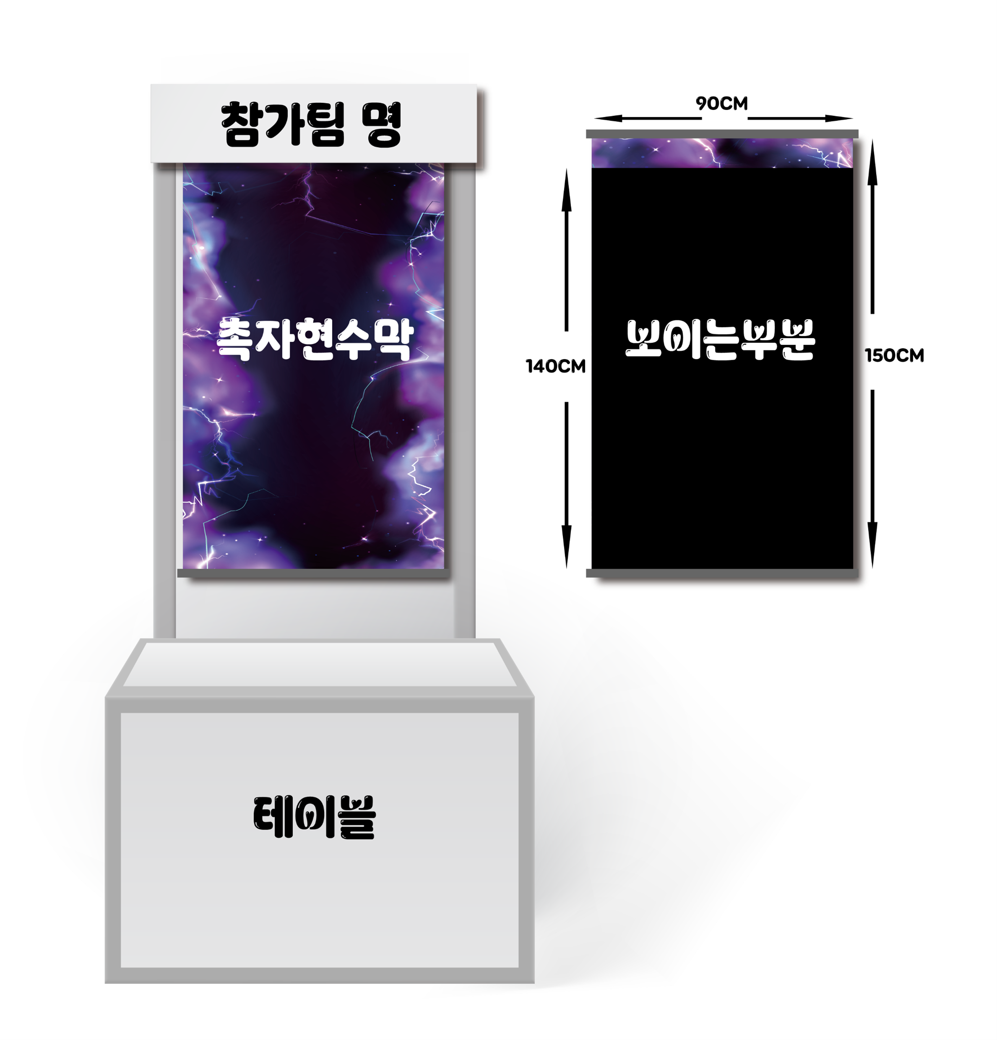
2025 캡스톤 페스티벌
‘전시 출품작’ 부스 판넬용 PPT 제출 안내
(제출물)
◇ 분량 : 1페이지 (90*140) : 아래 참조
◇ 파일형식 : PPT, PDF (2개 모두 제출)
◇ 파일명 : [학과명] 팀명_프로젝트명 (핵심만)
◇ 제출 마감일 : 2025. 11.28(금) 12:00
◇ 제출처 : 학과별 운영진
(운영진이 학과 전체 취합, 소중사업단 홍희선 선생에 제출)
(유의사항)
◇ 포함내용 (자유롭게 작성하되, 2페이지 참조)
: 프로젝트 한줄 소개, 작품개요, 개발 세부내용, 구현 결과, 기대효과 등
◇ 텍스트 or 이미지 등 사용 가능 (깨지지 않도록 유의)
◇ 제출한 자료 원본 그대로 출력하여 부착 예정

Slide 2
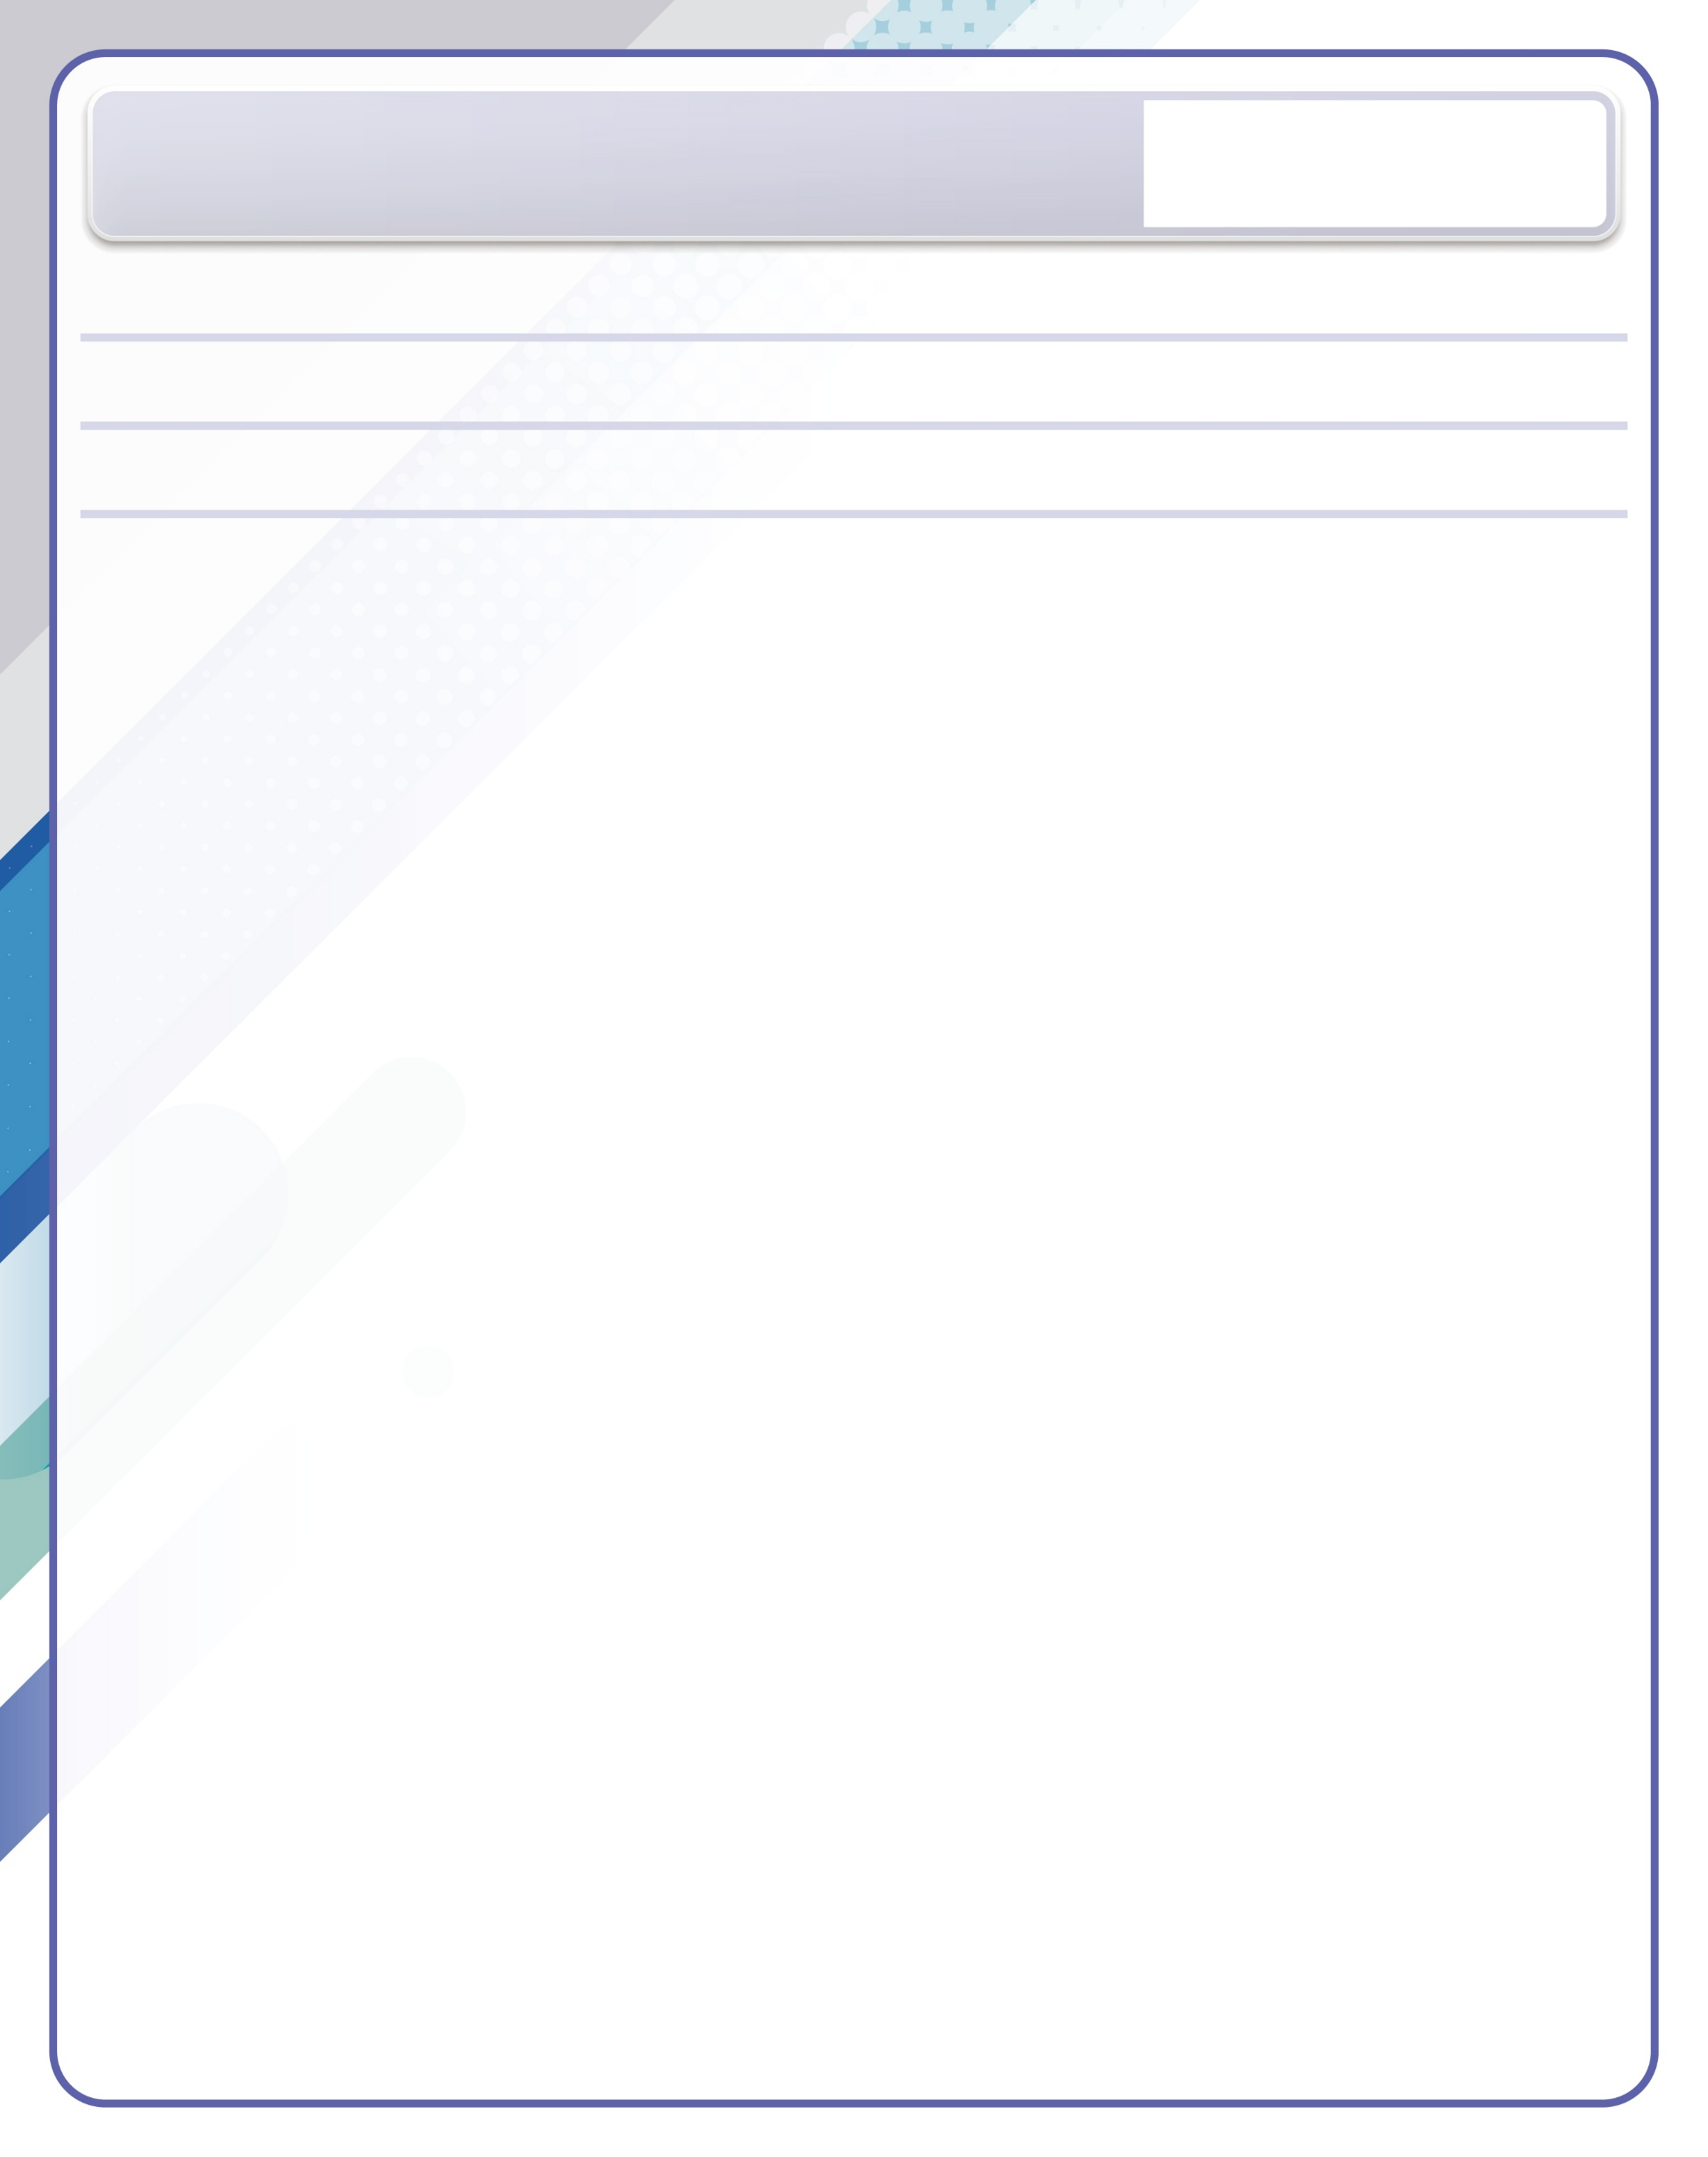
Gradi
소프트웨어학과
자동 채점 서비스
Team Gradi
정다훈(팀장) 민유진 정성원 최예림
(필수)
◇ 작품 개요 (개발 배경, 목표 시스템)
◇ 작품 구성 및 상세 내용
◇ 개발 세부 내용
◇ 구현 결과
◇ 기대효과 및 활용 가능성
(선택)
◇ 프로젝트 사진
◇ 팀 소개, 팀 사진

